Slide 1
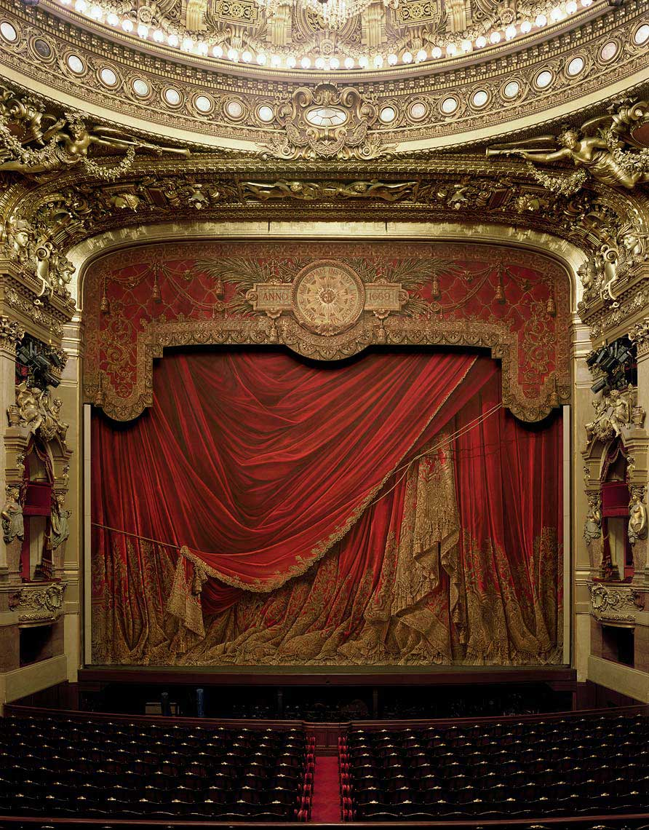

Slide 2
Mozart - Non piu andrai (Le nozze)

Slide 3
Mozart - Deh Vieni (Le nozze)

Slide 4
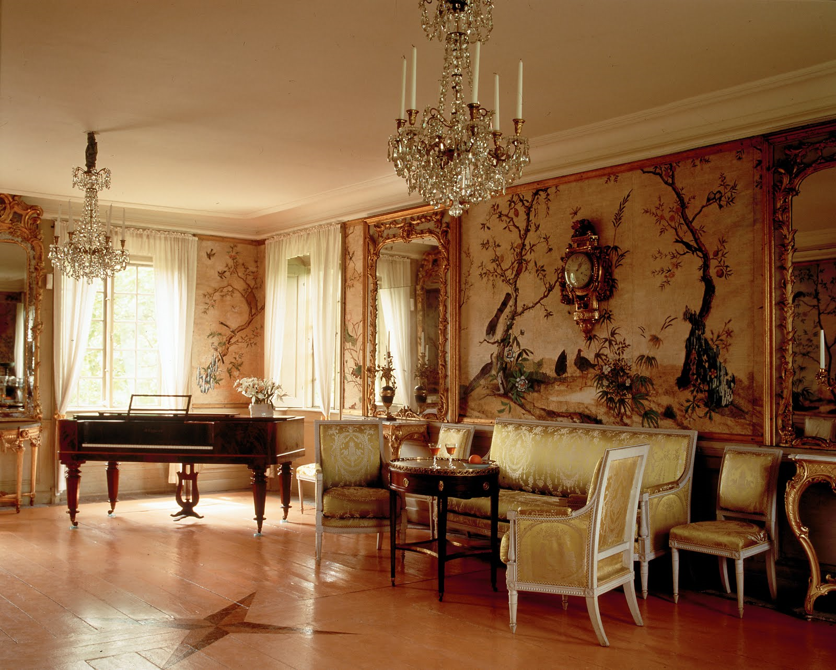
Verdi - Eri Tu che macchiavi

Slide 5
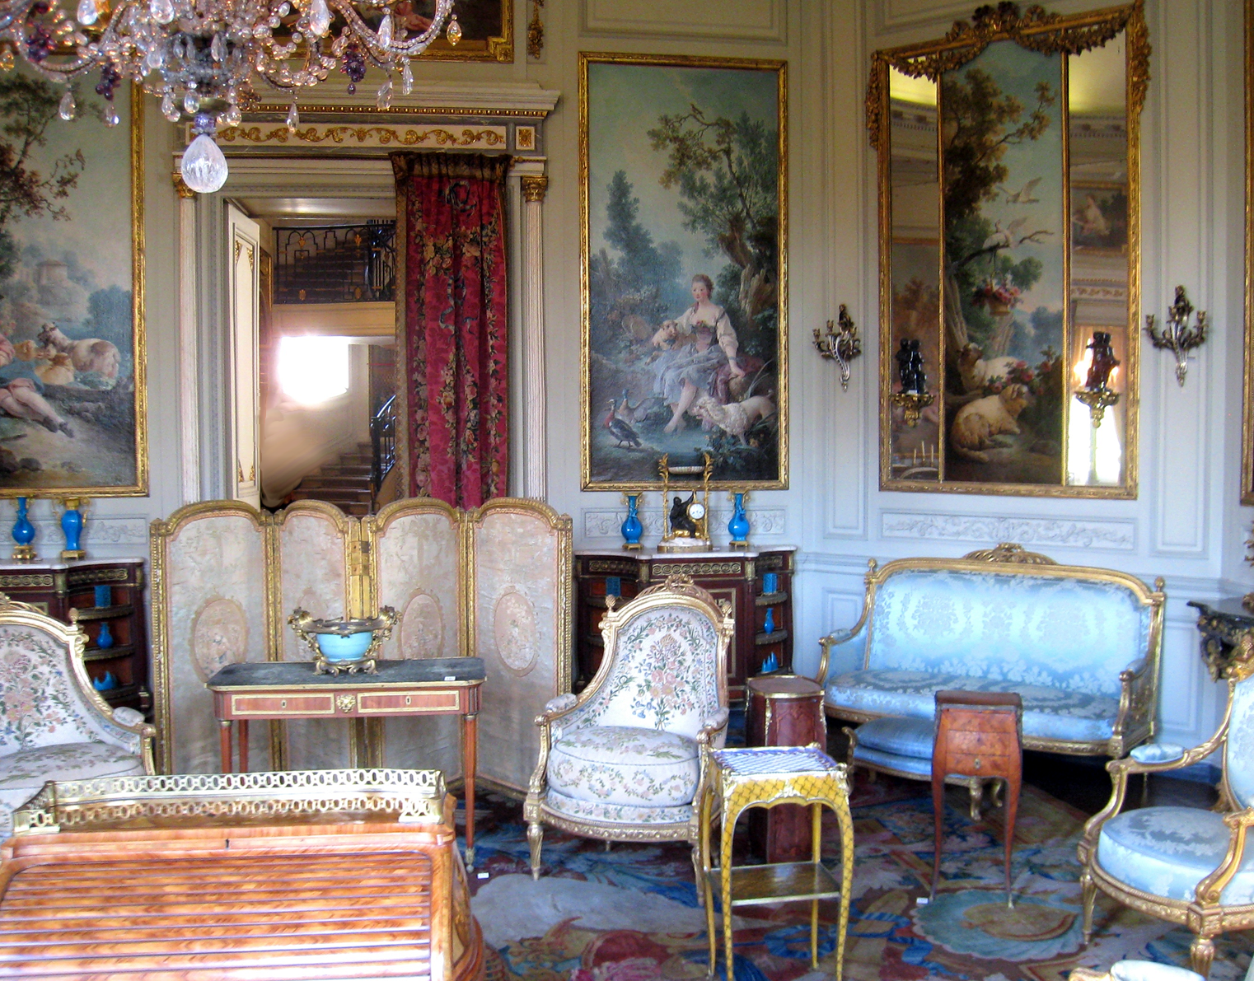
La Traviata

Slide 6
INTERMISSION
INTERMISSION

Slide 7
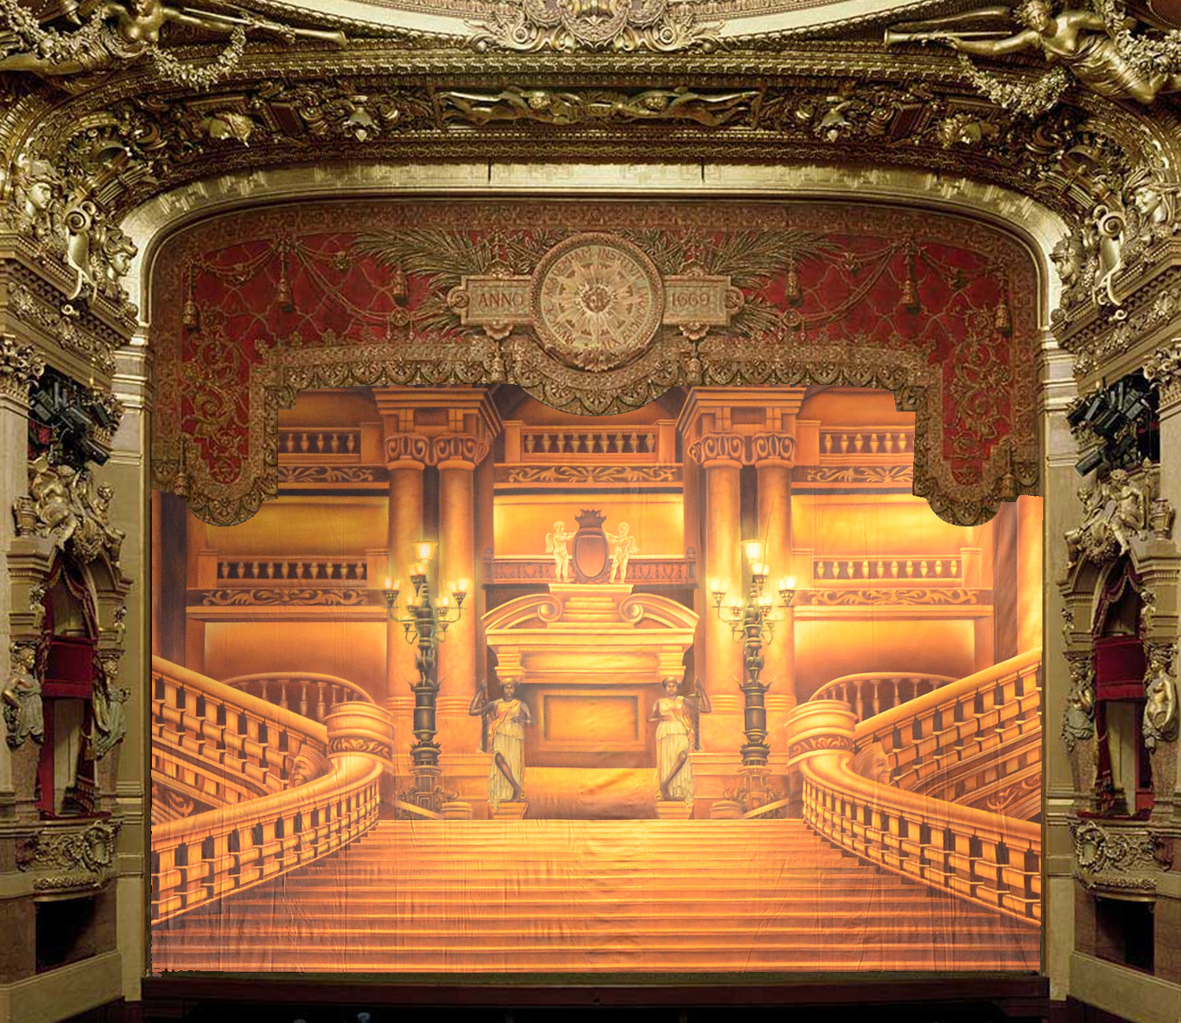
Verdi Solo from I Lombardi

Slide 8
Verdi Teneste la promessa

Slide 9
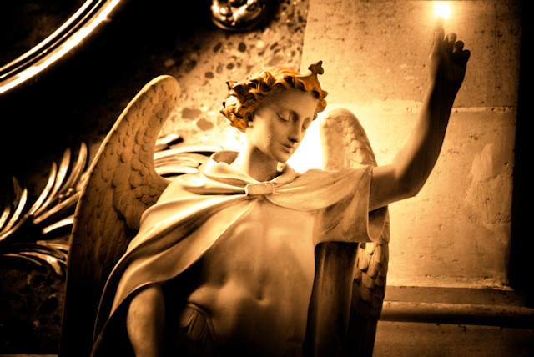
Braga Serenade

Slide 10
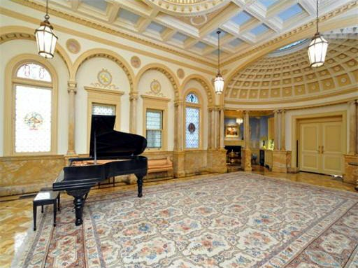
Verdi Volta la terrea

Slide 11
Bellini Casta Diva

Slide 12
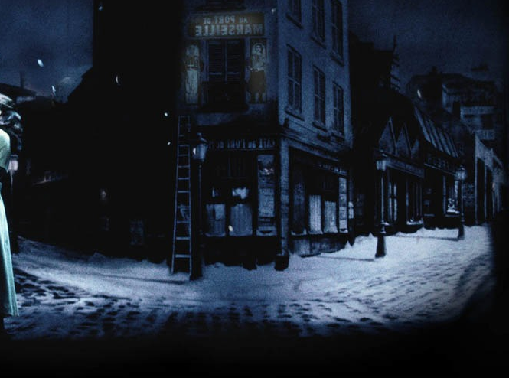
Scuoti o vento frai sibili (Leoncavallo’s Boheme)

Slide 13
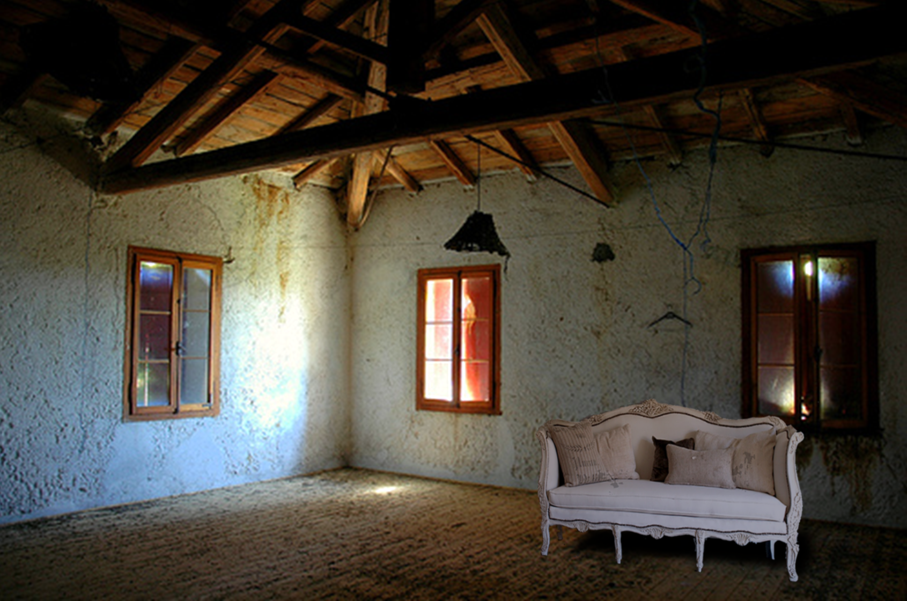
Puccini Donde lieta (La Boheme)

Slide 14
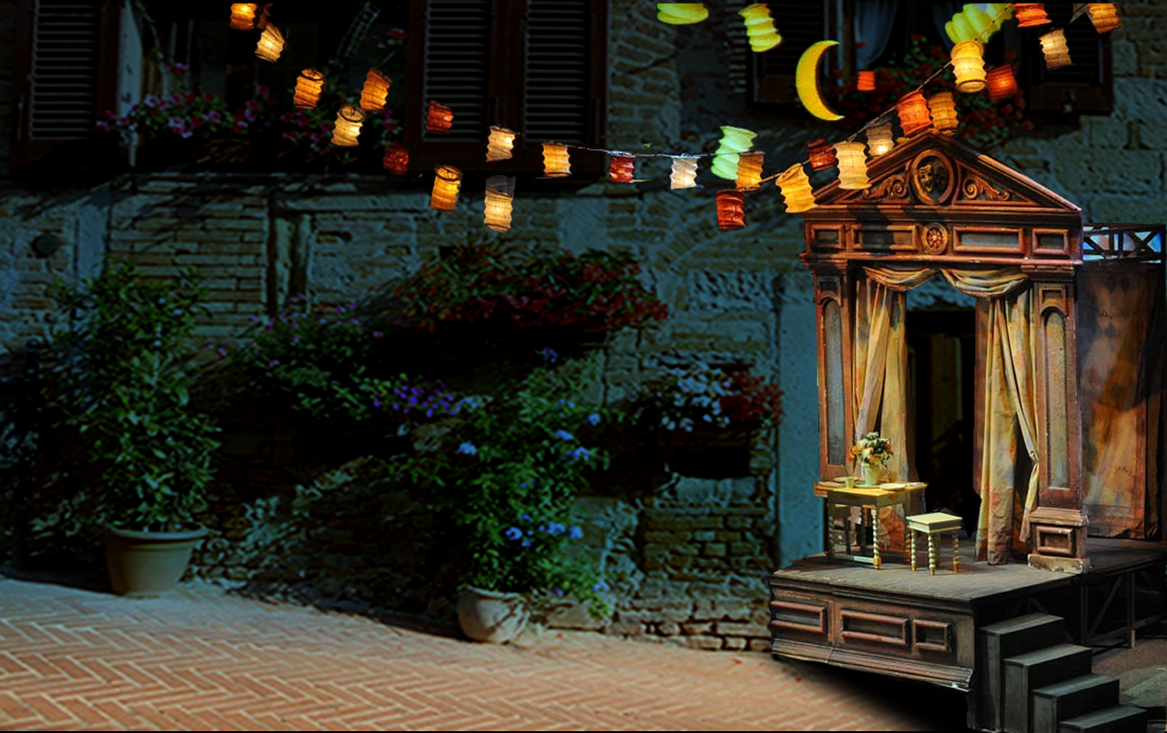
Leocovallo - Pagliacci

